Slide 1
Sistema para controle de pedidos de pizzaria
Daniel ribeiro abdo – CJ301116X

Slide 2
Resumo do projeto
Sistema mais acessível para o controle de pedidos de pizzarias, auxiliando na comunicação entre o cliente e a pizzaria;
Diante dos resultados a serem apresentados, a criação de um sistema que tem como objetivo automatizar processos de controle de pedidos das pizzarias se torna um fator necessário para seu funcionamento.

Slide 3
Objetivos
Criar um sistema mais simples e prático para empresas que trabalhem no ramo de pizzaria;
Pesquisar e fazer um levantamento sobre os atuais sistemas que funcionam com o mesmo objetivo;
Um sistema para o cliente fazer seu pedido através de um cardápio digital, contendo as descrições dos produtos da pizzaria;

Slide 4
Justificativa
Necessidade da elaboração da modelagem de um sistema voltado para o controle de pedidos de uma pizzaria e como isso pode auxiliar tal processo;
Obstáculo: tempo da entrega.

Slide 5
Problema
O tempo é um grande problema para estes estabelecimentos. Com a tecnologia, é possível que seja feito um sistema capaz de auxiliar no acréscimo da eficiência para lutar contra esse tempo, e que esses estabelecimentos continuem crescendo ainda mais, evitando problemas maiores.

Slide 6
Ferramentas a serem utilizadas no projeto
Sistema Web
Tecnologias a serem utilizadas para desenvolvimento web:
PHP: a tecnologia PHP possibilita a interação por meio de dados e aplicações presentes no servidor. É utilizada em união com o HTML, que funciona como construtor de páginas Web. (X-Apps, 2019);
Javascript: O Javascript atua no front-end, parte visual de uma aplicação. É utilizado junto do HTML e do CSS. (BeTrybe, 2022);
CSS: É uma tecnologia usada para personalização visual de um site. Serve para otimizar o conteúdo das páginas e permitir uma apresentação mais amigável para o usuário. (BeTrybe, 2022);
HTML: Tecnologia não usada para desenvolvimento de sistemas web, mas sim oferece ferramentas para a personalização de páginas web.

Slide 7




Tecnologia para armazenamento em banco de dados
MySQL: É uma tecnologia de consulta padrão para manipular bancos de dados relacionais, possui também meios para definição de estrutura de dados, modificação de dados e especificação de restrições de segurança. (Devmedia, 2015)

Slide 8
Lista de usuários
A lista de usuários é composta por: Administrador, funcionário e cliente;
Cliente: Fará suas compras(pedidos dentro do sistema por conta própria);
Funcionário: Realizará o controle de pedidos da pizzaria, registrando os pedidos dos clientes;
Administrador: Controle geral do sistema, sem restrições, podendo realizar cadastros completos e podendo até mesmo editar seu cardápio digital.

Slide 9

Principais requisitos funcionais
Cálculo completo de clientes, pizza e funcionários;
Registro de pedidos dos clientes;
Cardápio digital atualizado;
Gerar relatório após finalização da compra.

Slide 10
Principais requisitos NÃO funcionais
Suporte 24 horas;
Criptografia dos dados dos clientes;
Interface interativa com o usuário, para fácil utilização do sistema.

Slide 11
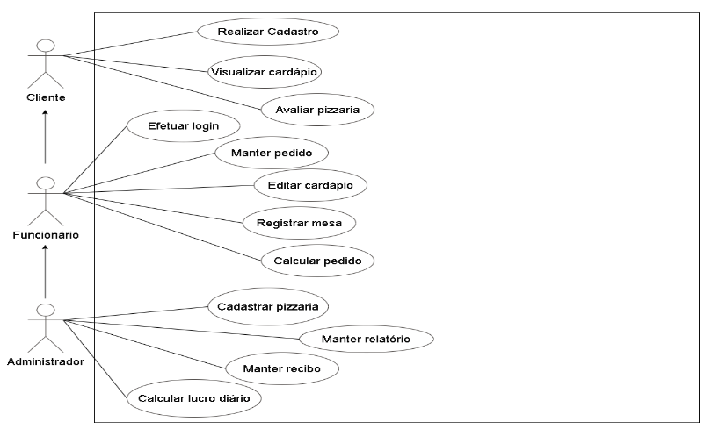
Casos de uso
O diagrama de casos de uso descreve as interações e funcionalidades entre os atores presentes na utilização do sistema, separados em ator primário e secundário.

Slide 12
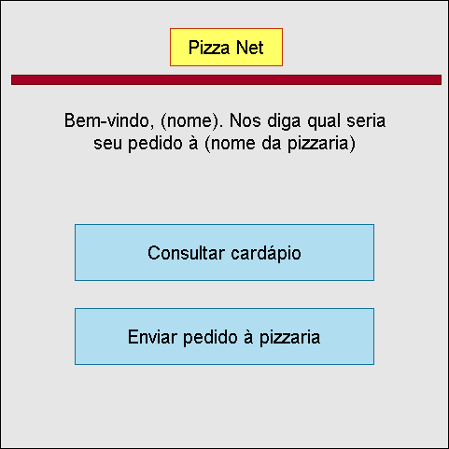
Protótipo de interface de baixo nível (Wireframe)
Opções para o cliente.

Slide 13
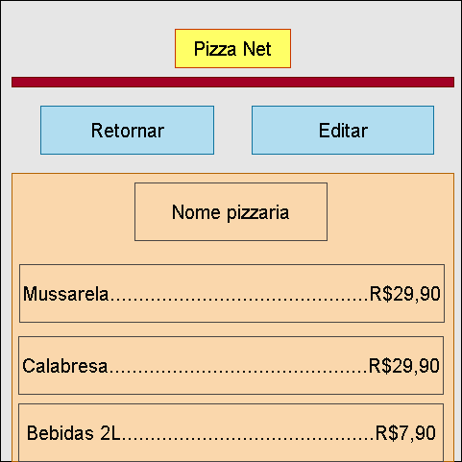
Protótipo de interface de baixo nível (Wireframe)
Cardápio (visão do funcionário e administrador)

Slide 14
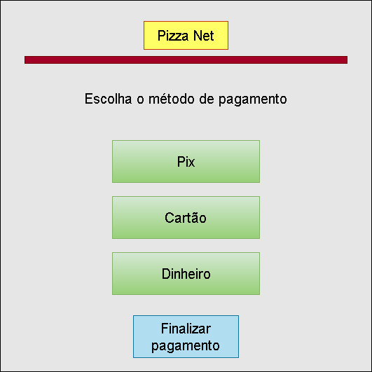
Protótipo de interface de baixo nível (Wireframe)
Métodos de pagamento.

Slide 15
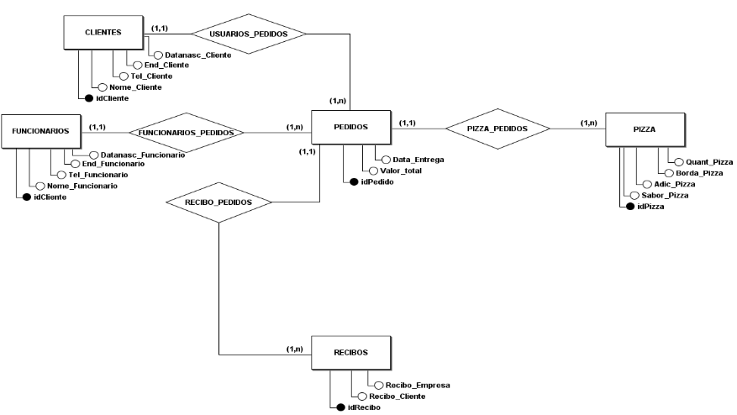
Projeto de dados
O Modelo Entidade Relacionamento é um modelo conceitual utilizado na Engenharia de Software para descrever os objetos (entidades) envolvidos em um domínio de negócios, com suas características (atributos) e como elas se relacionam entre si (relacionamentos).

Slide 16
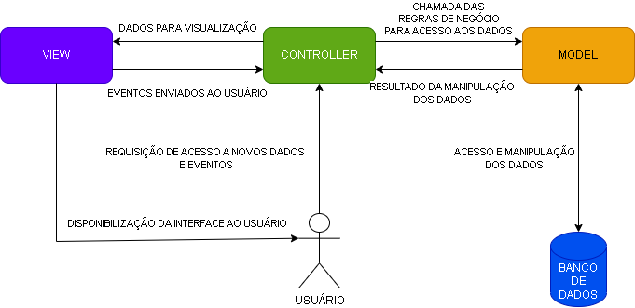
Projeto de arquitetura
O MVC é um padrão de arquitetura de software. O MVC sugere uma maneira para você pensar na divisão de responsabilidades, principalmente dentro de um software web. O princípio básico do MVC é a divisão da aplicação em três camadas.
Model: A responsabilidade dos models é representar o negócio. Também é responsável pelo acesso e manipulação dos dados na sua aplicação.
View: A view é responsável pela interface que será apresentada, mostrando as informações do model para o usuário.
Controller: É a camada de controle, responsável por ligar o model e a view, fazendo com que os models possam ser repassados para as views e vice-versa.

Slide 17
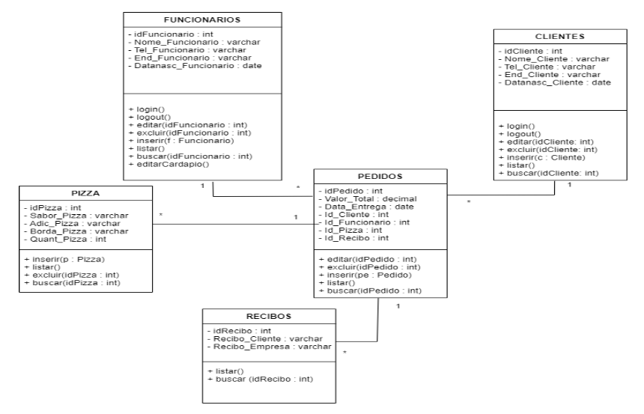
Diagrama de classes
Os diagramas de classe são fundamentais para o processo de modelagem de objetos e modelam a estrutura estática de um sistema, junto das funcionalidades que cada um terá dentro do sistema.

Slide 18

Considerações finais
O presente documento buscou analisar e fundamentar processos relacionados ao controle de pedidos de uma pizzaria, visando o objetivo da automatização da própria, detalhando minha visão de como facilitar processos como registro de pedidos, cadastro de usuários e aplicação de um cardápio digital.

Slide 19

Projetos futuros
Futuramente, o preço individual de cada ingrediente pode ser implementado, possuindo um serviço oferecido ao cliente onde ele pode montar seu pedido, sua própria pizza e enviar diretamente a pizzaria para complementar os processos de entrega do pedido. Baseando-se na quantidade de adicionais, quais adicionais para a pizza, sabor, tamanho, tipo de borda e bebidas.

Slide 20

OBRIGADO! DUVIDAS?

